Slide 1
Дејство свјетлости на карактер облика
Природна и вјештачка свјетлост,силуета

Slide 2
МРАК
Мислио би човек
Кад погледа мрак
Да је страшно моћан,
Да је силно јак.
То би било наопако-
Ал’ на срећу није тако:
Свећицу зажежи,
Мрак од тебе бежи.
Јован Јовановић Змај

Slide 3
ИЗВОРИ СВЈЕТЛОСТИ
Извори свјетлости могу бити:
природни и вјештачки.
Захваљујући свјетлости, можемо видјети
облике око себе.

Slide 4
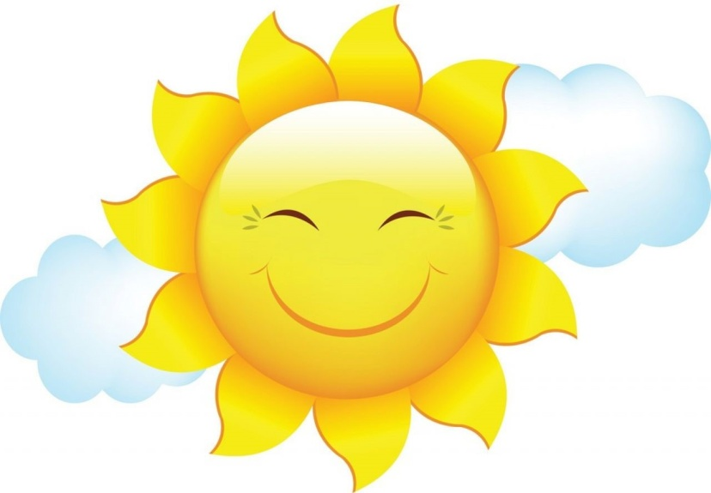
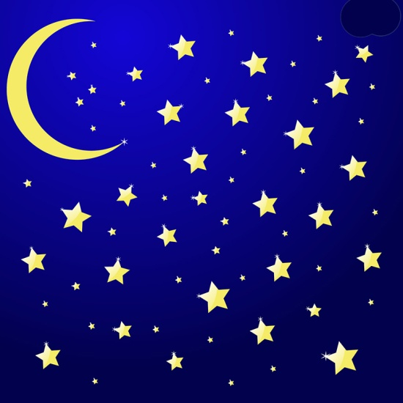
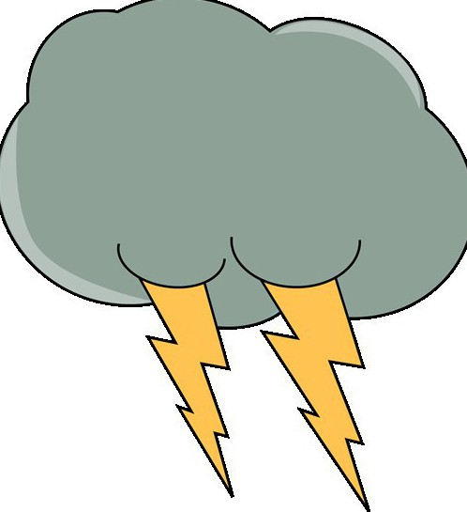
ИЗВОРИ СВЈЕТЛОСТИ
Природни извори свјетлости су:
Сунце, Мјесец, звијезде и муња.

Slide 5
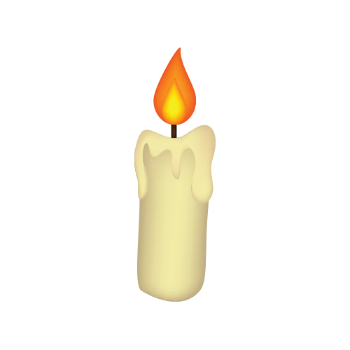
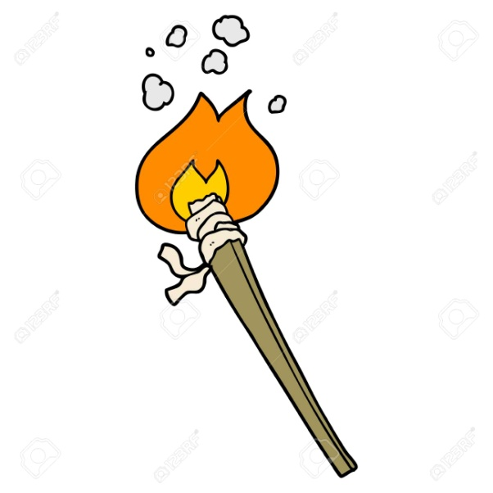
Вјештачки извори свјетлости су:
пламен свијеће, бакља, сијалица...

Slide 6
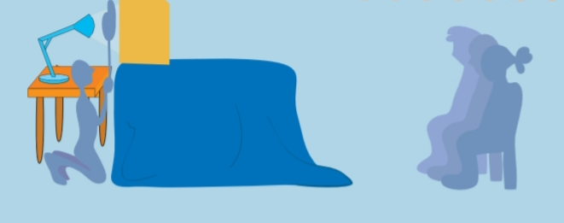
КАКО НАСТАЈЕ СЈЕНКА?
Кад ставимо предмет испред извора
свјетлости добијемо сјенку.

Slide 7
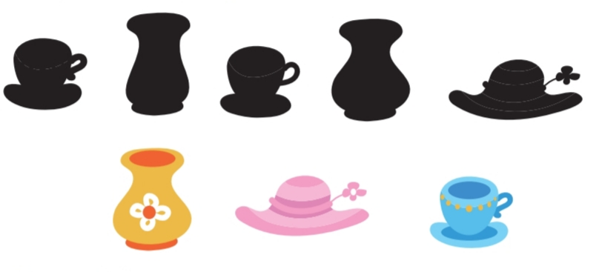
КАКО НАСТАЈЕ СИЛУЕТА?
Кад опцртамо сјенку и обојимо добићемо
силуету.

Slide 8
Задатак за самосталан рад:
Нацртати цртеж на тему:”Мјесечина”.

